Slide 1




ขั้นตอนการเช็ครายชื่อลูกค้า CL HIHH และ CL ICHH
City Ledger Procedure

Slide 2
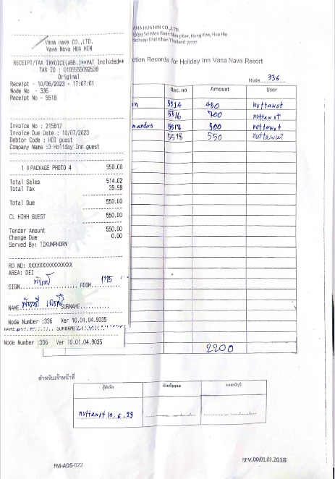
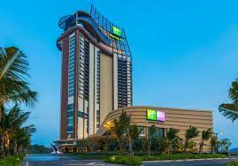
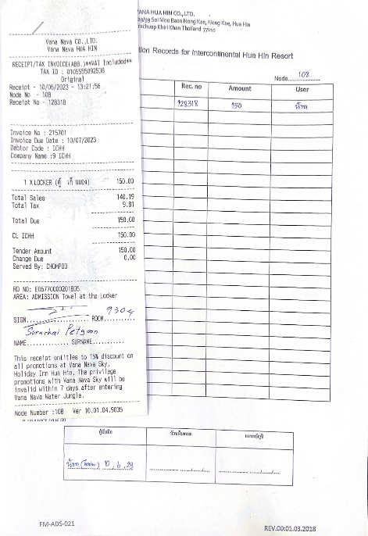
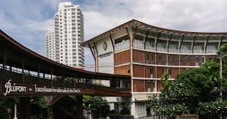
Holiday Inn Hua Hin
Intercontinental Hua Hin

Slide 3
Holiday Inn Hua Hin
Intercontinental Hua Hin
1.การเช็ครายชื่อลูกค้าผ่านโปรแกรมคอมพิวเตอร์
1.เช็คผ่านทางไลน์กลุ่ม
2.เช็คผ่านทางไลน์กลุ่ม
2.สอบถามทางแผนก Admission
3.โทรติดต่อทางโรงแรม
3.โทรติดต่อทางโรงแรม
4.ติดต่อทาง Concierge

Slide 4
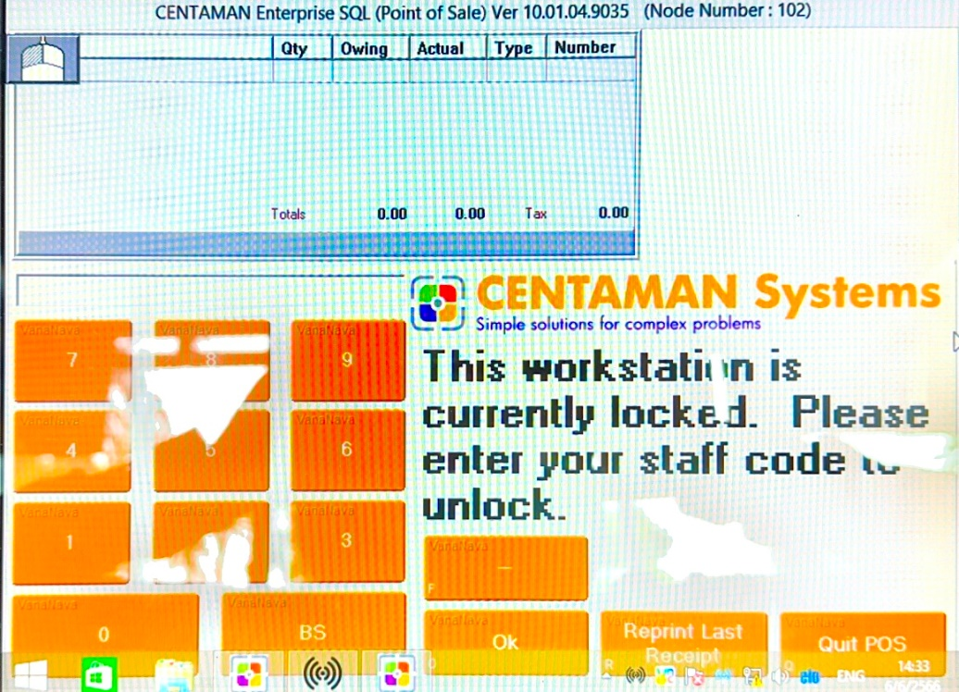

Holiday Inn Hua Hin
การเช็ครายชื่อลูกค้าผ่านโปรแกรมคอมพิวเตอร์
File Explorer

Slide 5
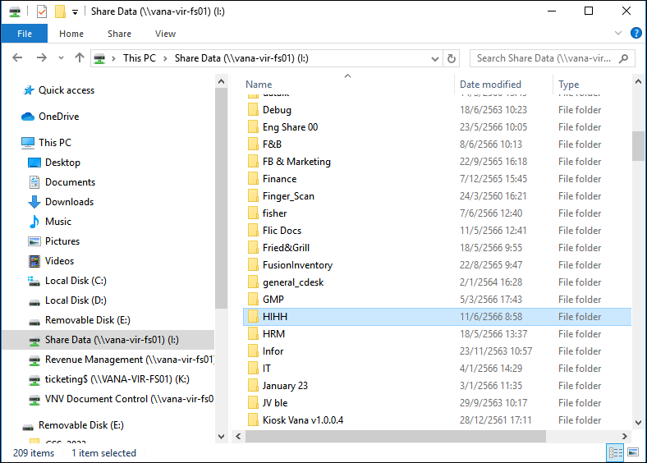
การเช็ครายชื่อลูกค้าผ่านโปรแกรมคอมพิวเตอร์
ขั้นที่ 2
ขั้นที่1

Slide 6
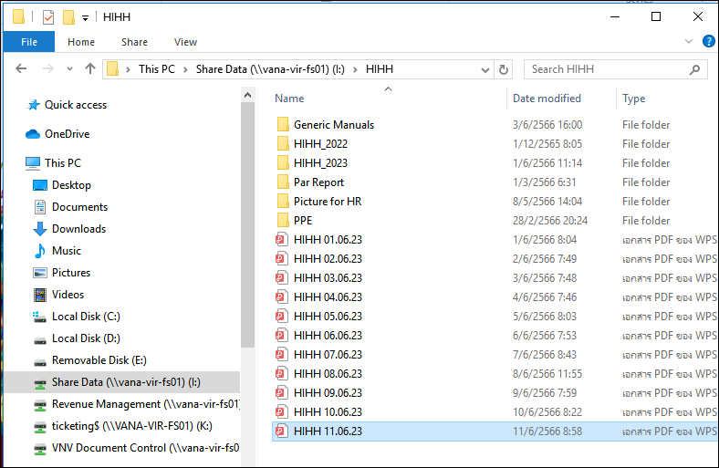
การเช็ครายชื่อลูกค้าผ่านโปรแกรมคอมพิวเตอร์
ขั้นที่ 3

Slide 7
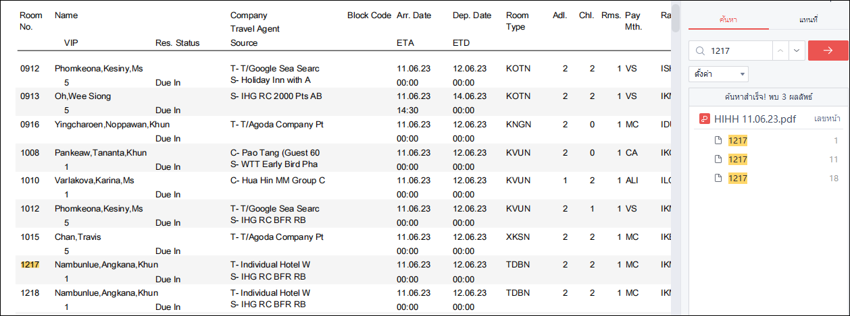

การเช็ครายชื่อลูกค้าผ่านโปรแกรมคอมพิวเตอร์
City Ledger ProceCity Ledger Procedure
dure
City Ledger Procedure
City Ledger Procedure
ชื่อลูกค้า
ช่องค้นหา

Slide 8

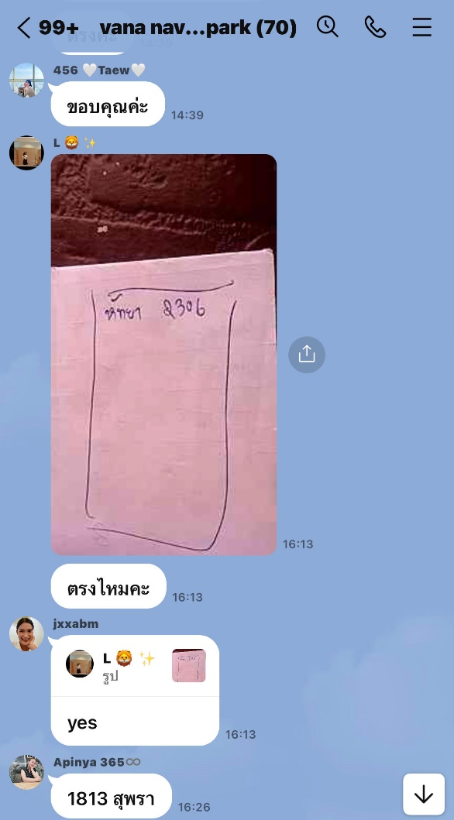
เช็คผ่านทางไลน์กลุ่ม
LINE NANE

Slide 9
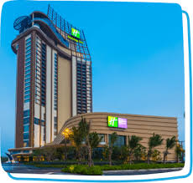
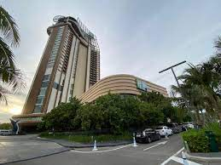
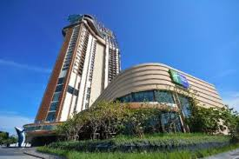
โทรติดต่อทางโรงแรม
Holiday inn vana nava hua hin
ฮอลิเดย์ อินน์ วานา นาวา หัวหิน
032-809999

Slide 10
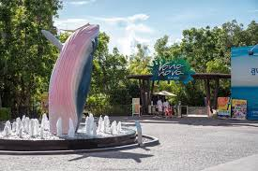
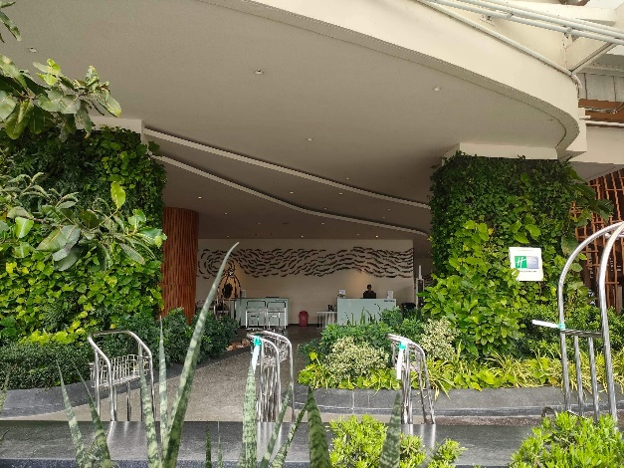
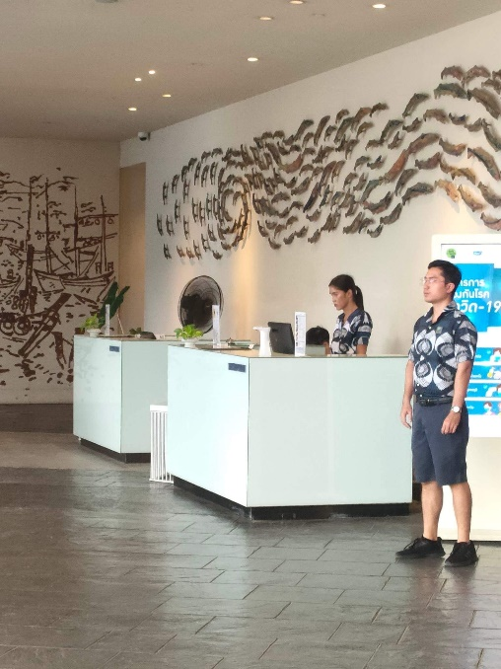
ติดต่อทาง Concierge
จุดติดต่อ Concierge Holiday Inn

Slide 11
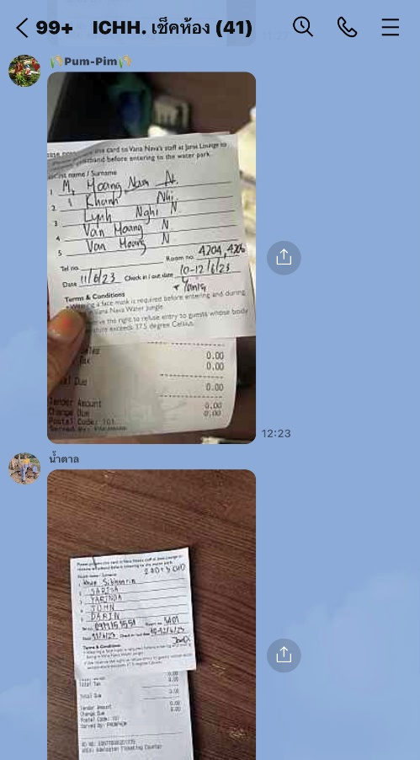

Intercontinental Hua Hin
เช็คผ่านทางไลน์กลุ่ม
LINE NANE

Slide 12


สอบถามทางแผนก Admission
โทรติดต่อสอบถาม 4071/ 4075/ 4001
เบอร์สวนน้ำ 032-909606
โทรติดต่อทางโรงแรม
Intercontinental Hua Hin
032-616999

Slide 13

เคล็ดลับ
1.ก่อนให้ลูกค้าเซ็นบิล เพื่อเรียกเก็บต้องเช็คความถูกต้องก่อนทุกครั้ง
2.ให้ลูกค้าเขียนเบอร์โทรศัพท์ไว้ในบิลที่ ป้องกันกรณีลูกค้าไม่ แน่ใจในเลขห้อง หรือเหตุที่ก่อให้เกิดปัญหาได้ภายหลัง
3.หากชื่อและห้องลูกค้าไม่ตรงจริงๆ เเนะนำให้ลูกค้าชำระเป็นช่องทางอื่น
4.ไม่เชื่อถือลูกค้า เมื่อมีการกล่าวอ้าง เช่น “ทำไมร้านนั้นพี่เซ็นบิลได้”
5.ให้ลูกค้าเขียนชื่อ-นามสกุล หมายเลขห้องด้วยตัวบรรจง ครบถ้วน

